Slide 1
任务1.2 遗传的基本规律
任务目标
任务准备
任务实施
任务反思
掌握遗传基本规律
理解有关概念
学会指导生产
分离规律
自由组合规律
连锁规律
分析生产上
的遗传规律
三大遗传定律意义
显性遗传和隐性遗传

Slide 2
1. 掌握分离规律、自由组合规律、连锁遗传规律的基本内容。
2. 理解性状、单位性状、相对性状等概念。
学会应用分离规律、自由组合规律、连锁遗传规律指导生产。
任务目标

Slide 3
任务准备
一、分离定律
二、自由组合定律
三、连锁定律

Slide 4
性状、单位性状、相对性状
性状，是生物体所表现的形态特征和生理特性的总称。
每一个具体性状称为单位性状。
同一单位性状在不同个体间所表现出来的相对差异，称为相对性状，如：红花与白花、高茎秆与矮茎秆等。

Slide 5
一、分离定律
1.一对相对性状的遗传试验
孟德尔在进行豌豆杂交试验时，选择了七对区别明显的相对性状进行杂交，并对杂交后代进行详细记载，采用统计学的方法计算杂种后代表现相对性状的株数，最后分析了它们后代的比例关系。

Slide 6
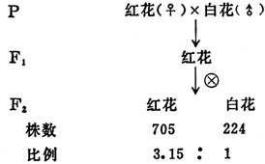
一、分离定律
1.一对相对性状的遗传试验
P：亲本；♀：母本；♂：父本；
×：杂交； ：自交；
F₁：杂种一代，指从母本植株上得到的种子以及由该种子长成的植株；
F₂：杂种二代，杂种一代植株自花授粉得到的后代。
孟德尔豌豆杂交实验

Slide 7
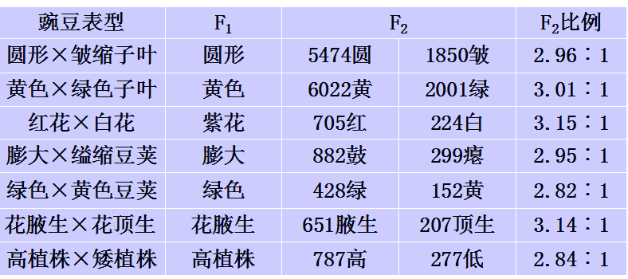
一、分离定律
1.一对相对性状的遗传试验
孟德尔在豌豆的其它６对相对性状的杂交试验中，无论正反交也得到了同样的结果。

Slide 8
一、分离定律
一对相对性状的遗传试验结果特点
(1) 不论正反交，F₁性状表现一致，只表现一个亲本性状，另一个亲本性状隐藏。 显性性状：F₁表现出来的性状； 隐性性状：F₁未表现出来的性状。 (2) F₂发生了性状分离：一部分植株表现这一亲本性状，另一部分植株表现为另一亲本性状，说明隐性性状未消失。F₂群体中显隐性分离比例大约为3:1。

Slide 9
一、分离定律
2.分离规律的解释
孟德尔认为，每对相对性状由相对的遗传因子控制，遗传因子在体细胞中成对存在，一个来自父本，一个来自母本；减数分裂形成配子时，成对的遗传因子彼此分开，分到不同的配子中去，每个配子中只有成对遗传因子中的一个；在F₁遗传因子是杂合的（Cc）。习惯上，用大写字母表示显性遗传因子（如红花因子C），用小写字母表示隐性遗传因子（如白花因子c）；F₁的Cc形成配子时，雌雄配子各含C、c两种遗传因子，而且数目相等，同时雌雄配子的结合又是随机的，因此到F₂隐性性状重新表现出来，显隐性个体之间呈现一定的比例。

Slide 10
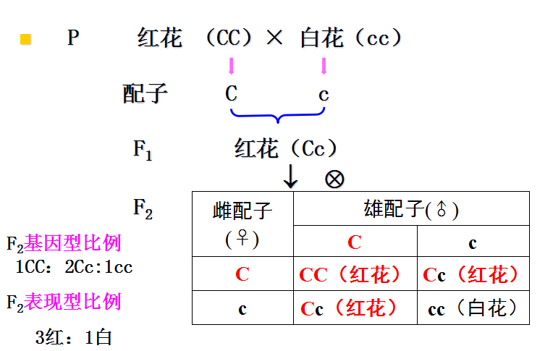
一、分离定律
2.分离规律的解释

Slide 11
一、分离定律
2.分离规律的解释
孟德尔提出的遗传因子，后来被称作基因。在同源染色体相同位点处的一对基因称为等位基因；同源染色体上不同位点处或非同源源染色体上的基因互称非等位基因。
等位基因相同的基因型叫纯合基因型，该个体叫纯合体，如红花（CC）、白花（cc）。等位基因不同的基因型叫杂合基因型，该个体叫杂合体，如红花（Cc）。纯合体自交可以保持性状稳定遗传，后代不分离；杂合体自交后代会出现性状分离，表现出各种性状。

Slide 12
一、分离定律
3.分离规律的验证
孟德尔利用测交法，验证F₁的遗传因子在形成配子时彼此分离。把被测基因型的个体与相应的隐性纯合体进行杂交，叫测交。由于隐性纯合体只产生一种含隐性基因的配子，它和含有任何基因的配子结合时，都表现对方基因控制的性状。所以，测交子代（F_{t}）中出现的表型种类和比例，反映了被测个体所产生的配子种类和比例。

Slide 13
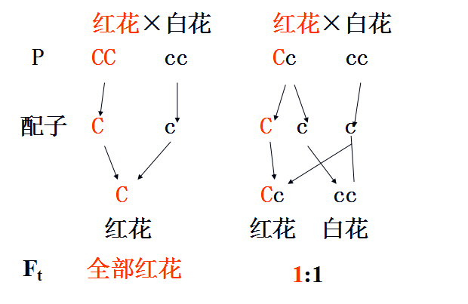
一、分离定律
3.分离规律的验证
把F₁（红花）与隐性纯合体（白花）进行测交，测交一代得到红花和白花两种表型，其比例为1∶1，证明F1的遗传因子（C，c）在形成配子时发生了分离，从而造成了（红花和白花）性状的分离

Slide 14
二、自由组合定律
孟德尔在研究两对或两对以上相对性状的遗传时，发现了自由组合规律，也叫独立分配规律。

Slide 15
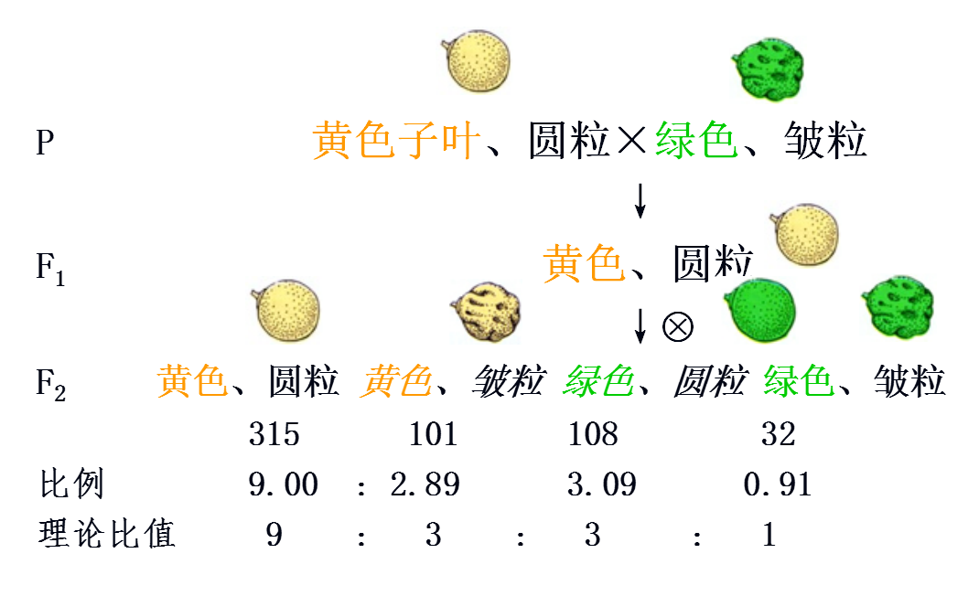
1.两对相对性状的遗传实验

Slide 16
1.两对相对性状的遗传实验
子叶颜色的分离和种子形状的分离彼此互不影响，这两对性状自由组合出现四种表型：黄圆、绿圆、黄皱、绿皱，表现9∶3∶3∶1的比例。

Slide 17
2.自由组合现象的解释
黄色子叶基因Y对绿色子叶基因y显性，圆粒基因R对皱粒基因r显性。用纯合的黄色、圆粒豌豆（YYRR）和绿色、皱粒豌豆（yyrr）杂交，产生F1的基因型为YyRr，表现黄色、圆粒；
F₁植株产生配子时，等位基因彼此分开，即Y与y、R与r都要分开，各自独立地分配到配子中去，自由组合产生雌雄配子为YR、Yr、yR、yr四种，且比例相等。
F₁自花授粉，雌雄配子完全随机结合可以产生16种组合，9种基因型、4种表现型，黄圆占9/16、绿圆占3/16、黄皱占3/16、绿皱占1/16。

Slide 18
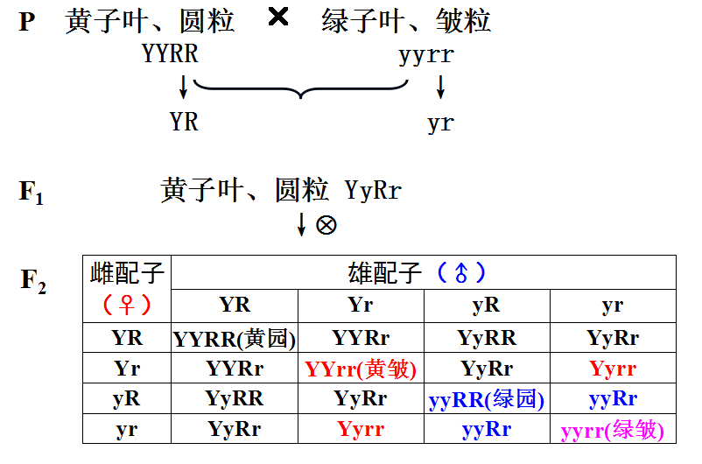
2.自由组合现象的解释

Slide 19
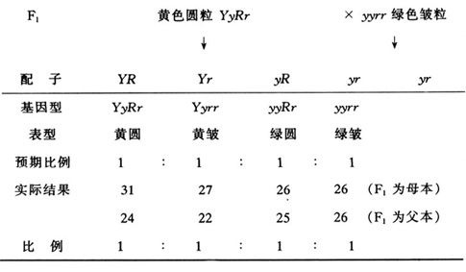
3.自由组合定律的验证

Slide 20
自由组合定律实质
杂种中控制不同性状的遗传因子，在配子形成时的分离互不干扰、彼此独立；它们之间的组合又是自由的、随机的。这是因为两对或两对以上的基因处在非同源染色体上，在减数分裂形成配子时，随着同源染色体分开，等位基因彼此分离，随着非同源染色体的随机结合非等位基因自由组合。

Slide 21
三、连锁定律
1900年孟德尔遗传规律被重新发现后，引起了生物学界的广泛重视。越来越多的学者开展了类似的试验，大量试验表明，两队性状的试验，有的符合自由组合规律，有的则不符合。

Slide 22
1.连锁遗传现象的发现
贝特生（Bateson W）等在1906年用香豌豆的两对相对性状亲本做杂交试验时，首先发现了连锁遗传现象。这两对性状是：紫花（P）与红花（p），紫花为显性；长花粉粒（L）与圆花粉粒（l），长花粉粒为显性。
先用这样的两个亲本进行杂交，一个是紫花、长花粉粒，另一个是红花、圆花粉粒。在F₂出现了四种表型，但不符合9∶3∶3∶1的分离比例。与两个亲本相同的表型（紫、长和红、圆）的实际个数大于理论值，两个重新组合的表型（紫、圆和红、长）实际个数比理论数少得多。

Slide 25
1.连锁遗传现象的发现
两个试验结果基本相同。与亲本相同的表型（紫、圆和红、长）的实际个数大于理论值，两个重新组合的表型（紫、长和红、圆）实际个体数少于理论数值。这个结果也不符合自由组合规律。
试验表明，原来为同一亲本所具有的两个性状，在F₂中常常有联系在一起遗传的倾向，这种现象称为连锁遗传。

Slide 26
2.连锁遗传的解释和验证
就每对相对性状的遗传而言都符合分离规律，但在两对性状上却表现为连锁遗传，其原因在于F₁形成四种配子的数目不等。在独立遗传情况下，F₁通过减数分裂形成相同数目的四种配子，才保证在F₂中出现9∶3∶3∶1的性状分离比例。

Slide 27
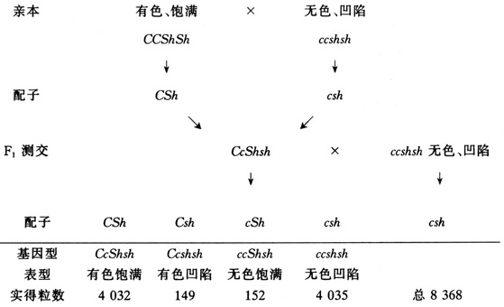
2.连锁遗传的解释和验证
测交结果说明，F₁形成的四种配子比例是不相等的；同一亲本的两个基因C和Sh或c和sh是经常连锁遗传的。所以，测交后代表现亲本型的个体数多，而新组合的个体数目少。

Slide 28
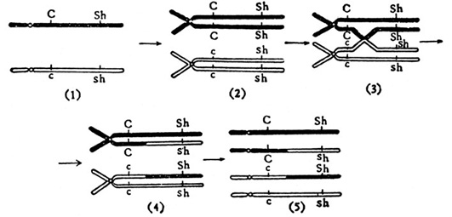
3.连锁和交换的遗传机制

Slide 29
3.连锁和交换的遗传机制
（1）基因在染色体上呈直线排列，各有其一定的位置。相对基因C和c，位于一对同源染色体的相等位置上，故称为等位基因。
（2）两对不同的基因，C和Sh，c和sh，分别位于一对同源染色体不相等的位置上，故称为非等位基因。
（3）在减数分裂前期，随着同源染色体的配对，等位基因也相互配对，因各个染色体已经通过复制而含有两条染色单体，在染色体上的基因也随之复制了。

Slide 30
3.连锁和交换的遗传机制
（4）非姊妹染色单体之间某些片段在粗线期发生交换。首先，在两基因之间的某一部位发生断裂，然后重新接合起来，这种交换只涉及同源染色体的非姊妹染色单体之间，而且在同一水平上只发生一个交换。
（5）由于基因交换而产生四种基因组合不同的染色单体，其中包括两种亲本组合（C Sh，c sh）和两种新组合（c Sh，C sh），经过减数分裂，形成四种不同基因组合的配子。
（6）在减数分裂过程中，并不是所有性母细胞都发生同源染色体非姊妹染色单体的交换，因此，F₁形成亲本类型的配子数总是多于新组合的配子数。

Slide 31
任务实施
分析所给杂交组合的遗传规律
一、布置任务
二、分组讨论
三、任务汇报
四、结果计算
五、点评总结

Slide 32
一、布置任务
现有光颖、抗锈、无芒（ppRRAA）和毛颖、感锈、有芒（PPrraa）的小麦杂交，能在第几代获得纯合的毛颖、抗锈、无芒（ppRRaa）的小麦株系？如果在F₃内选出纯合毛颖、抗锈、无芒（ppRRaa）的株系1株，F₂至少选出毛、抗、无个体多少？已知每对性状分别由一对基因控制，独立遗传。

Slide 33
二、分组讨论
各小组根据所学知识，分析任务，根据给出条件情况，列出遗传分离图解，进行总结。

Slide 34
三、任务汇报
各组将对遗传分离图解的分析情况进行汇报，教师对各组汇报情况进行总结，提出下一步计算中应该注意的问题。

Slide 35
四、结果计算
各组同学根据老师讲解，重新对分析进行讨论修正，然后进行结果计算。

Slide 36
五、点评总结
各小组展示计算结果，教师对各小组任务完成情况进行讲评，并提出在生产育种实践中如何利用遗传学规律来进行总体估算，以提高育种效率。各组根据学习情况，撰写总结报告。

Slide 37
任务反思
1.三大经典遗传定律有什么意义？
2.为什么会出现隐性遗传与显性遗传？

